Slide 1

協力同行
解析實踐
十二年國民基本教育課程綱要
國中小暨普通型高中藝術領域


Slide 2
簡報綱要
十二年國教課程綱要總綱重要理念與內涵
國中小暨普高藝術領域
課程綱要重要理念與內涵
國教院研發之課綱實施支持資源

Slide 3

十二年國民基本教育課程綱要
總綱重要理念與內涵
第一部分


Slide 4
一、
十二年國民基本教育
課程綱要理念與特色

Slide 5
總綱的理念與目標
「成就每一個孩子—適性揚才、終身學習」
以尊重學生生命主體為起點，透過適性教育，激發學生生命的喜悅與生活的自信，提升學生學習的渴望與創新的勇氣，善盡國民責任並展現共生智慧，成為具有社會適應力與應變力的終身學習者
互動
共好
自發
理念
願景
目標
啟發生命潛能
促進生涯發展
陶養生活知能
涵育公民責任
5

Slide 6



核心素養界定
知識
「核心素養」的涵義是指一個人為適應現在生活及面對未來挑戰，所應具備的知識、能力(包含技能)與態度。
態度
能力
與十二年國教的關係：
每一位接受十二年國民基本教育的學生，
所應具備的基本且共同的素養。
在總綱與領綱中的功能：
強化各教育階段、課程總綱與領域/科目之間的連貫，
以及各領域/科目彼此之間的統整。

Slide 7





核心素養-三面九項
核心素養強調培養以人為本的「終身學習者」，包括：
/ 自主行動
/ 溝通互動
/ 社會參與

Slide 8
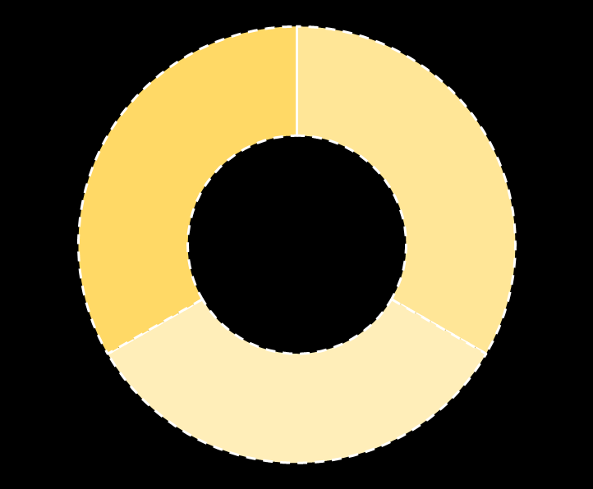

核心素養
活
情
生
境
規劃執行
與
創新應變
符號運用
與
溝通表達
整全
動態
有機
相互連結
交互運用
系統思考
與
解決問題
動
溝
科技資訊
與
媒體素養
行
通
主
互
終身學習者
身心素質
與
自我精進
自
動
藝術涵養
與
美感素養
生
生
社
與
活
活
多元文化
與
國際理解
會
參
道德實踐
與
公民意識
情
情
人際關係
與
團隊合作
透過生活情境涵育
在生活情境整合活用
境
境
核心素養的滾動圓輪意象圖

Slide 9

核心素養的培養
是學習者在學習過程中
不斷積累的歷程

Slide 10





核心素養的轉化
核心素養
總
綱
核心素養在課程綱要的轉化及其與學習重點的對應關係圖
轉化
以核心素養強化各教育階段、課程總綱與領域/科目之間的連貫，以及各領域/科目之間的統整。
E
U
J
各教育階段核心素養
轉化
領域/科目理念目標
領綱
發展
發展
對應
領域/科目核心素養
領域/科目學習重點

Slide 11
十二年國教課綱特色及其在藝術領域的展現
素養導向
多元適性
連貫統整
配套整合
彈性活力
加強師資培訓、強化支持系統
重視學習的歷程與差異
適性揚才
終身學習
根據學生個別差異，
規劃培養自學能力的
教材教法及課程規劃
指引
國小至高中教育階段的連貫
教學與學習經驗的統整
課程與教學上力求反應不同的
藝術學習需求

Slide 12
二、
十二年國民基本教育
課程綱要總綱課程架構

Slide 13
國民中小學課程類型架構與內涵
國民中小學
領域學習課程
八大領域
彈性學習課程
1.統整性主題/專題/議題探究課程
2.社團活動與技藝課程
3.特殊需求領域課程
4.其他類課程
教育階段
課程類型
課程內容
減少每週修習科目數
素養導向之領域教學
跨領域統整教學

Slide 14
國民中小學
領域及名稱調整
國小「語文領域」
新增 「新住民語文」
「自然與生活科技」
更名為「自然科學」
「藝術與人文領域」更名為「藝術領域」
國中
新增 「科技領域」
第一學習階段
「綜合活動領域」
整併至「生活課程」
第四學習階段
「健康與體育」之「健康」更名為
「健康教育」

Slide 15
普通型高中課程類型架構與內涵
學制
普通型高中
課程類別
部定
校 訂
類別項目
部定
必修
加深加廣選修
多元
選修
校訂
必修
補強性
選修
團體活動
彈性學習
(含自主學習)
培養核心素養，鞏固基本學力，落實全人教育
延伸部定必修，訂有領域選修課綱，以銜接不同進路的大學教育的專業準備
提供更個別化與差異化之適性課程，如通識應用、職業試探、大學預修等
提供學校發展校本特色課程，以跨領域，知識統整應用類型之課程為主
提供適性與差異化教學，確保學生基本學力
綜合性學習、其他學習體驗..

Slide 16


十二年國教課綱強調學校本位課程發展
由學校安排，
以形塑學校教育願景
及強化學生適性發展。
校訂課程
部定
課程
由國家統一規劃，
以養成學生的基本學力，
並奠定適性發展的基礎。
圖片來源：http://www.nipic.com/show/4/79/5437409k2418f424.html
取自吳月鈴

Slide 17
國中小暨普高藝術領域課程綱要
重要理念與內涵
第二部分


Slide 18

藝術領綱修訂原則
─承續總綱理念目標，研發素養導向與多元適性的領綱
藝教脈動
研究為基礎
回應課程實施問題
掌握當代藝術教育趨勢
多元共識
學者專家(藝術、教育)、教師民間團體
師培代表等
藝術領綱
研修基礎
專業縱橫
科目間統整
階段間之銜接
領域間的整合
藝識適性
藝術通識素養
終身學習

Slide 19

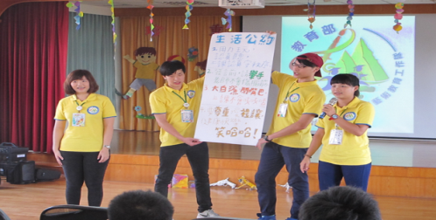
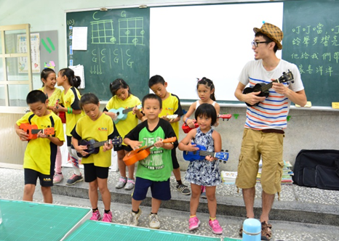
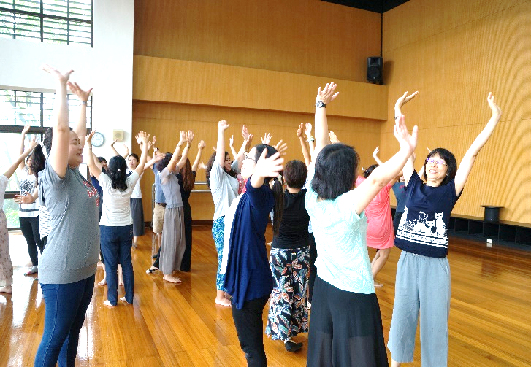

  連貫統整
1
藝術領域特色
中小學連貫發展，促進領域內跨科，
以及跨領域之統整學習。
2
彈性活力
回應當代藝術文化趨勢，保有校本課程
發展的彈性活力。
素養導向
培養學習者具備核心素養，成為藝術的終身學習者。
多元適性
提供多元適性之學習機會。

Slide 20
基本理念
藝術源於生活，應用於生活，是人類文化的累積，更是陶育美感素養及實施全人教育的主要途徑。人們藉由藝術類型的符號與其多元表徵的形式進行溝通與分享、傳達無以言喻的情感與觀點。
生活
學生經由多元的藝術學習與美感經驗的累積，
培養以學生為中心的感知覺察、審美思考與創意表現能力，
從快樂學習的過程，充實藝術涵養與美感素養。
文化
建立人與自己、人與他人、
人與環境之尊重多元、同理關懷、
公平正義與永續發展的和諧共生關係，
以傳承文化與創新藝術。

Slide 21
課程目標
一、增進對藝術領域及科目
的相關知識與技能之覺察、探究、
理解，以及表達的能力。
二、發展善用多元媒介與形式，
從事藝術與生活創作和展現的
素養，以傳達思想與情感。
三、提升對藝術與文化
的審美感知、理解、分析，
以及判斷的能力，
以增進美善生活。
五、傳承文化與創新藝術，
增進人與自己、他人、環境之多元、
同理關懷與永續發展。
四、培養主動參加藝術與文化活動的興趣和習慣，體會生命與藝術文化的關係與價值。

Slide 22
時間分配
國民小學 |  |  |  | 國民中學 |  |  | 普通型高級中等學校
第二學習階段 |  | 第三學習階段 |  | 第四學習階段 |  |  | 第五學習階段
三 | 四 | 五 | 六 | 七 | 八 | 九 | 十 | 十一 | 十二
藝術領域(3) |  | 藝術領域(3) |  | 藝術領域(3) 音樂 視覺藝術 表演藝術 |  |  | 必修 | 音樂、美術、 藝術生活 (10學分)
 |  |  |  |  |  |  | 加深 加廣 選修 | 表演創作(2) 多媒體音樂(2) 基本設計(1) 新媒體藝術(1) (6學分)
1. 在領域課程架構下，國民中小學藝術領域學習， 內容應包含音樂、視覺藝術、表演藝術三科目。 2. 國民小學以領域教學為原則，國民中學除實施領域教學外， 亦得實施分科教學；各科目可在不同年級、學期彈性開設， 並得連排，但領域各科目學習總節數應予維持，不得減少。 |  |  |  |  |  |  | 1.部定必修三科目共10學分，每科目至少開設2學分。在減少每週授課科目之原則下，各科目可在不同年級、學期彈性開設，並得連排。 2.藝術生活科包含以下三類：視覺應用、音樂應用與表演藝術。

Slide 23
普通型高級中學教育階段 （第五學習階段）加深加廣選修
表演創作 | 多媒體音樂 | 基本設計 | 新媒體藝術
2學分 | 2學分 | 1學分 | 1學分
1.藝術領域加深加廣選修上限為6學分。 2.本選修係為加深加廣選修，以滿足銜接不同進路大學院校教 育之預備，由學生依其生涯進路規劃及興趣選修。

Slide 24
素養導向之藝術學習
總綱核心素養面向 | 總綱核心 素養項目 | 藝術領域核心素養具體內涵
 |  | 國民小學教育(E) | 國民中學教育(J) | 普通型高級中等學校教育(S-U)
A 自主 行動 | A1 身心素質 與 自我精進 | 藝-E-A1 參與藝術活動，探索生活美感。 | 藝-J-A1 參與藝術活動，增進美感知能。 | 藝S-U-A1 參與藝術活動，以提升生活美感及生命價值。
 | A2 系統思考 與 解決問題 | 藝-E-A2 認識設計思考，理解藝術實踐的意義。 | 藝-J-A2 嘗試設計思考，探索藝術實踐解決問題的途徑。 | 藝S-U-A2 運用設計與批判性思考，以藝術實踐解決問題。
 | A3 規劃執行 與 創新應變 | 藝-E-A3 學習規劃藝術活動，豐富生活經驗。 | 藝-J-A3 嘗試規劃與執行藝術活動，因應情境需求發揮創意。 | 藝S-U-A3 發揮創新精神，並具備規劃、執行與省思藝術展演能力，以因應社會變化。
學習設計考量：運用學習策略 / 學習情境／任務／問題。

Slide 25
素養導向之藝術學習
總綱核心素養面向 | 總綱核心 素養項目 | 藝術領域核心素養具體內涵
 |  | 國民小學教育(E) | 國民中學教育(J) | 普通型高級中等學校教育(S-U)
B 溝通互動 | B1 符號運用 與 溝通表達 | 藝-E-B1 理解藝術符號，以表達情意觀點。 | 藝-J-B1 應用藝術符號，以表達觀點與風格。 | 藝S-U-B1 活用藝術符號表達情意觀點和風格，並藉以做為溝通之道。
 | B2 科技資訊 與 媒體素養 | 藝-E-B2 識讀科技資訊與媒體的特質及其與藝術的關係。 | 藝-J-B2 思辨科技資訊、媒體與藝術的關係，進行創作與鑑賞。 | 藝S-U-B2 運用多媒體與資訊科技進行創作思辨、批判與溝通。
 | B3 藝術涵養 與美感素養 | 藝-E-B3 善用多元感官，察覺感知藝術與生活的關聯，以豐富美感經驗。 | 藝-J-B3 善用多元感官，探索理解藝術與生活的關聯，以展現美感意識。 | 藝S-U-B3 善用多元感官，體驗與鑑賞藝術文化與生活。
學習設計考量：1. 學習歷程與成果多元表徵的呈現與表達。 2. 提供素材、平台工具、學習資源等支持學生學習。

Slide 26
素養導向之藝術學習
總綱核心素養面向 | 總綱核心 素養項目 | 藝術領域核心素養具體內涵
 |  | 國民小學教育(E) | 國民中學教育(J) | 普通型高級中等學校教育(S-U)
C 社會 參與 | C1 道德實踐 與 公民意識 | 藝-E-C1 識別藝術活動中的社會議題。 | 藝-J-C1 探討藝術活動中社會議題的意義。 | 藝S-U-C1 養成以藝術活動關注社會議題的意識及責任。
 | C2 人際關係 與 團隊合作 | 藝-E-C2 透過藝術實踐，學習理解他人感受與團隊合作的能力。 | 藝-J-C2 透過藝術實踐，建立利他與合群的知能，培養團隊合作與溝通協調的能力。 | 藝S-U-C2 透過藝術實踐，發展適切的人際互動，增進團隊合作與溝通協調的能力。
 | C3 多元文化 與 國際理解 | 藝-E-C3 體驗在地及全球藝術與文化的多元性。 | 藝-J-C3 理解在地及全球藝術與文化的多元與差異。 | 藝S-U-C3 探索在地及全球藝術與文化的多元與趨勢。
學習設計考量：引導探究實作、創作實踐、生活應用。

Slide 27
藝術領綱核心素養舉隅
總綱核心素養面向 | 總綱 核心 素養 項目 | 項目說明 | 國民小學教育(E) | 國民中學教育(J) | 高級中等 學校教育(U)
A 自主 行動 | A3 規劃執行 與 創新應變 | 具備規劃及執行計畫的能力，並試探與發展多元專業知能、充實生活經驗，發揮創新精神，以因應社會變遷、增進個人的彈性適應力。 | 藝-E-A3 學習規劃藝術活動，豐富生活經驗。 | 藝-J-A3 嘗試規劃與執行藝術活動，因應情境需求發揮創意。 | 藝S-U-A3 發揮創新精神，並具備規劃、執行與省思藝術展演能力，以因應社會變化。
規劃藝術活動
執行藝術活動
創新精神
豐富生活
經驗
因應情境需求發揮創意
因應社會
變化

Slide 28
領綱核心素養與學習重點的呼應
藝術領域- 核心素養 | 藝術領域-音樂學習重點 |  | 說明
 | 學習表現 | 學習內容
藝-J-A3 嘗試規劃與執行藝術活動，因應情境需求發揮創意。 | 音3-Ⅳ-1 能透過多元音樂活動，探索音樂及其他藝術之共通性，關懷在地及全球藝術文化。視覺藝術。 | 音P-Ⅳ-1 音樂與跨領域藝術文化活動。 音P-Ⅳ-2 在地人文關懷與全球藝術文化相關議題。 | 結合班級、學校、社區的活動，學生能夠和他人合作，依據不同目的、主題等、情境需求規劃各種形式藝文活動，展現音樂與跨領域的學習成果，如班級音樂發表會、社團表演、或是社區音樂會等。
 | 視3-IV-2 能規劃或報導藝術活動，展現對自然環境與社會議題的關懷。 | 視P-Ⅳ-2 展覽策劃與執行。 | 透過對個人生活及外在環境中藝術活動的策展規劃，學生能逐步學習如何因應不同的環境，規劃合宜的藝術展演活動，展現對自然環境與社會議題的關懷。
 | 表3-Ⅳ-1 能運用劇場相關技術，有計畫地排練與展演。 | 表P-Ⅳ-1 表演團隊組織與架構、劇場基礎設計和製作。 | 學生能規劃、組織團隊，向學校與社區提出戲劇、舞蹈小品展演申請，並能利用舞臺技術，例如燈光與音效等劇場媒介，因應劇情發展與所處環境，發揮創意，展現演出的效果。
學習重點與核心素養的呼應舉例詳見領綱附錄一，頁34-45。
摘自<十二年國教國民中小學暨普通型高級中等學校藝術領域課程手冊>之「參、核心素養與學習重點的呼應說明」

Slide 29
領綱核心素養與學習重點的呼應舉隅
臺灣印象-家鄉生活誌課程架構
1/生活紀錄
美好臺灣印象
從藝術作品認識臺灣藝術家及時代背景，
從討論情境中，覺察社會生活的變遷。
分析圖像意涵，並能與自身生活連結。
2/社區踏查
找尋家鄉匠師
透過校外教學社區踏查，探訪地方傳統產業工作者，體驗生活美學與地方文化。
3/創作活動
家鄉生活誌
學習美的形式原理及構成編排設計。
運用電腦軟體完成報誌設計作品。
4/回饋分享
採訪發表會
學生上台分享採訪家鄉傳統產業工作者的內容與心得。
本案例由新港高中駱巧梅教師提供，更多的教學示例，請參考<十二年國教國民中小學暨普通型高級中等學校藝術領域課程手冊>

Slide 30
領綱核心素養與學習重點
雙向細目表舉隅
領域核心素養：藝S-U-B3善用多元感官，體驗與鑑賞藝術文化與生活。
學習表現 學習內容 | 美1-V-3能運用數位及影音媒體，進行創作表現。 美2-V-2能分析視覺符號與圖像的意涵，並表達與溝通多元觀點。 美3-V-4能透過藝術活動，展現對人文與環境議題的關懷及省思。
美E-V-1 色彩與造形應用、 形式原理、 平面與立體構成原理*、 視覺符號分析與詮釋*。 美A-V-3 臺灣美術、中國美術*、 世界美術*。 美P-V-3 文化創意、生活美學*。 | 十年級 單元名稱：臺灣印象—家鄉生活誌 學習目標： 1.學生能體驗並敘述生活中的美感素養及審美經驗。(美P-V-3) 2.學習從臺灣美術案例中，思索藝術創作與社會、歷史、文化間的關係。 (美2-V-2、美A-V-3) 3.學生能應用形式原理與平面構成編排，並以多媒體與資訊科技進行排版設計創作。(美E-V-1、美1-V-3) 4.學生能觀察生活環境與他人互動，並以藝術創作與社會產生共好的生命價值。 (美3-V-4)
摘自<十二年國教國民中小學暨普通型高級中等學校藝術領域課程手冊>之「伍、素養導向教材編寫原則」

Slide 31
  二、連貫統整的課綱
學習重點

Slide 32
藝術領域架構（部定必修）：
學習構面與關鍵內涵
鑑賞及實踐構面的關鍵內涵一致，有助於跨科統整。
學習 構面 | 科目 | 關鍵內涵 | 學習 構面 | 科目 | 關鍵內涵 | 學習 構面 | 科目 | 關鍵內涵
表 現 | 音樂 | 歌唱演奏 | 鑑 賞 | 音樂 | 審美感知 | 實 踐 | 音樂 | 藝術參與
 |  | 創作展現 |  |  | 審美理解 |  |  | 生活應用
 | 視覺藝術 | 視覺探索 |  | 視覺藝術 | 審美感知 |  | 視覺藝術 | 藝術參與
 |  | 媒介技能
 |  |  |  |  | 審美理解 |  |  | 生活應用
 |  | 創作展現
 | 表演藝術 | 表演元素 |  | 表演藝術 | 審美感知 |  | 表演藝術 | 藝術參與
 |  | 創作展現 |  |  | 審美理解 |  |  | 生活應用
連貫統整：各科及教育階段有共同的學習構面

Slide 33
學習表現舉隅-以「音樂」為例
第二學習階段 | 第三學習階段 | 第四學習階段 | 第五學習階段
2-Ⅱ-1 能使用音樂語彙、肢體等多元方式，回應聆聽的感受。 | 2-Ⅲ-1 能使用適當的音樂語彙，描述各類音樂作品及唱奏表現，以分享美感經驗。 | 音2-Ⅳ-1 能使用適當的音樂語彙，賞析各類音樂作品，體會藝術文化之美。 | 音2-V-1 使用適當的音樂語彙，賞析不同時期與地域的音樂作品，探索音樂與文化的多元。
回應聆聽的感受
分享美感經驗
體會藝術
文化之美
探索音樂與
文化的多元

Slide 34
學習內容舉隅-以「音樂」為例
第二學習階段 | 第三學習階段 | 第四學習階段 | 第五學習階段
音A-Ⅱ-1 器樂曲與聲樂曲，如：獨奏曲、臺灣歌謠、藝術歌曲，以及樂曲之創作背景。 | 音A-Ⅲ-1 器樂曲與聲樂曲，如：各國民謠、本土與傳統音樂、古典與流行音樂等，以及樂曲之作曲家、演奏者、傳統藝師與創作背景。 | 音A-Ⅳ-1 器樂曲與聲樂曲，如：傳統戲曲、音樂劇、世界音樂、電影配樂等多元風格之樂曲。各種音樂展演形式，以及樂曲之作曲家、音樂表演團體與創作背景。 | 音A-V-1 多元風格之樂曲。
基礎 擴展 多元風格

Slide 35
學習表現舉隅-以「視覺藝術/美術」為例
第二學習階段 | 第三學習階段 | 第四學習階段 | 第五學習階段
1-Ⅱ-3 能試探媒材特性與技法，進行創作。 | 1-Ⅲ-3 能學習多元媒材與技法，表現創作主題。 | 視1-Ⅳ-2 能使用多元媒材與技法，表現個人或社群的觀點。 | 美1-V-2 能運用多元媒材與技法，展現創新性。
學習不同媒材與技法，奠定創作基礎
表現觀點
展現創新性

Slide 36
學習內容舉隅-以「視覺藝術/美術」為例
第二學習階段 | 第三學習階段 | 第四學習階段 | 第五學習階段
視E-Ⅱ-1 色彩感知、造形與空間的探索。 | 視E-Ⅲ-1 視覺元素、色彩與構成要素的辨識與溝通。 | 視E-Ⅳ-1 色彩理論、造形表現、符號意涵。 | 美E-V-1 色彩與造形應用、形式原理、平面與立體構成原理*、視覺符號分析與詮釋*。
基礎感知探索
構成要素的辨識與溝通
理論與
符號意涵
分析
與詮釋
第五學習階段部定必修音樂、美術、藝術生活之學習內容附「*」標記者，
表示每科目超過2學分時建議增加之內容。

Slide 37
學習表現舉隅-以「表演藝術」為例
第二學習階段 | 第三學習階段 | 第四學習階段 | 第五學習階段
3-Ⅱ-1 能樂於參與各類藝術活動，探索自己的藝術興趣與能力，並展現欣賞禮儀。 | 3-Ⅲ-3 能應用各種媒體蒐集藝文資訊與展演內容。 | 表3-Ⅳ-4 能養成鑑賞表演藝術的習慣，並能適性發展。 | 藝2-V-1 能具備對各類藝術之美感經驗及鑑賞的能力。
探索興趣
應用媒體
養成習慣
鑑賞各類藝術

Slide 38
學習內容舉隅-以「表演藝術」為例
第二學習階段 | 第三學習階段 | 第四學習階段 | 第五學習階段
表P-Ⅱ-2 各類形式的表演藝術活動。 | 表P-Ⅲ-3 展演訊息、評論、影音資料。 | 表P-Ⅳ-4 表演藝術活動與展演、表演藝術相關工作的特性與種類。 | 藝P-V-6 表演藝術應用於生活、職涯、傳統文化與公民議題。*
藝術活動
相關工作
職涯與公民議題
第五學習階段部定必修音樂、美術、藝術生活之學習內容附「*」標記者，
表示每科目超過2學分時建議增加之內容。

Slide 39
  三、多元活力的課綱
課程及教學之實施

Slide 40
實施要點（一）課程發展
素養
導向
多元
適性
課程發展
漸進
發展
均衡
組合
銜接
連貫
統整
原則
詳細內容請參考藝術領綱P.29

Slide 41
實施要點（二）教材編選ー共通原則
1.涵蓋各學習構面
與關鍵內涵
9.相關名詞補充說明
請參課程手冊
2.符合課綱精神
8.選取適切重要之
藝術詞彙
3.教材編選
結合相關議題
7.考量美感及學生
身心發展與需求
4.避免刻板印象
6. 每學期至少一個單元
採跨領域/科目統整設計
5.活用文化資產
體驗藝術文化
詳細內容請參考藝術領綱P.30

Slide 42
實施要點（二）教材編選ー各科原則
（1）教材中之編排應
依學習階段循序漸進、由淺入深。
（2）應含括各樂種與曲式、各時代與風格之代表作品，
重視臺灣在地與各族群音樂，並自學生生活經驗取材。
高中階段可鼓勵學生接觸音樂工作者，
了解音樂的社會角色及功能。
1.音樂
（3）歌詞宜符合學生之身心發展，
選擇音域適合的歌曲；教材宜適時配合譜例或圖文解說。
（4）樂器教學可依學生興趣、學校與地方特色作選擇；
亦可配合簡易樂器之製作，建立學生對樂器與藝術文化的認識。

Slide 43
實施要點（二）教材編選ー各科原則
2.視覺藝術/美術
（1）與學生之生活經驗連結，透過真實體驗循序漸進，
引導學生學習媒材、技法、構成要素、形式原理、符號概念與藝術鑑賞等知能，
並鼓勵學生創意表現與多元思考。
（2）適時引導學生參與當代藝術世界，接觸不同藝術工作者，
理解藝術對個體及社會的意義與價值。

Slide 44
實施要點（二）教材編選ー各科原則
3.表演藝術
涵括當代與傳統表演知識、聲音與身體表達、
表演藝術元素的認識與實作、創作原則與方法、
呈現展演、美感體驗與鑑賞等範疇。
應積極結合當代議題或其他領域/科目，
擷取合宜的素材為教材教具，
引導學生即興感受、想像、思考。
01
03
02
04
應取材自生活，在實作中解構、重組，
體會他人想法與感受，表現個人創意
與多元思考。
宜融入劇場藝術家、工作職掌與製作流程；
可邀請藝術家到校，或進行校外參訪。

Slide 45
實施要點（二）教材編選
4.藝術生活
（1）教材編選應著重在藝術對生活的意義與價值。
（2）作品實例應兼顧軟、硬體文化資產，並
因應地區、學校與學生之特性及需求而擇用。
（3）教材宜由淺入深，結合電腦科技應用。
兼顧地區特性及學生特質，選取代表性藝術家作介紹。

Slide 46
實施要點（三）教學實施
1
2
3
建立學習情境
發展基礎技能
培養美感態度
5
實踐平等價值
4
促進師生互動
詳細內容請參考藝術領綱P.32

Slide 47
實施要點（四）教學資源
1
2
建置學習場域
充實教學資源
依教學實際需求建置與充實藝術教室、
展演空間與圖書教具等。
擴充並維護相關軟硬體設施，
支持學生自主學習。
4
3
善用網路平臺
整合各項資源
連結或建構教學網路平臺，
提供學生自主學習及相互觀摩的機會。
設計各類教具並利用社區
或民間資源進行校外學習體驗。

Slide 48
實施要點（五）學習評量
1
關注素養
評量規準與方法重視自發、互動、共好的學習歷程表現。
2
多元方法
強調質與量的多元呈現，
包括時機、情境或評量策略的多元。
3
學習支持
學習評量應能適時、明確、持續不斷地提供學生了解藝術學習狀況。

Slide 49
議題適切融入
藝術領域課綱強調學生透過藝術的表現與鑑賞，
以藝術探究現象、表達觀點、解決問題等的學習，並能實踐於日常生活中，
其與議題融入教育欲培養學生問題解決與行動實踐的能力，有共通之處。
藝術領域課綱「附錄二」議題適切融入領域課程綱要
除明列「性別平等教育、人權教育、環境教育、海洋教育」議題之學習主題與實質內涵外，學習重點亦能呼應科技、家庭、原住民族教育、品德、生命、資訊、生涯規劃、多元文化、戶外教育及國際教育等議題。

Slide 50
議題融入示例舉隅
議題 | 學習 主題 | 議題實質內涵 | 融入課程綱要學習重點之示例 | 說明
性別平等教育 | 科技、資訊與媒體的性別識讀 | 性J7解析各種媒體所傳遞的性別迷思、偏見與歧視。 | 視1-Ⅳ-4能透過議題創作，表達對生活環境及社會文化的理解。 | 可引導學生透過資料蒐集，探討各種媒體（如電視/電影/網路/雜誌/大眾捷運之廣告）呈現出家庭/學校/職場/社會的性別迷思、偏見與歧視，並透過藝術創作（如繪畫、雕塑、攝影、影片拍攝、複合媒材、裝置藝術等）詮釋此議題，以表達對生活環境及社會文化的理解。
環境教育 | 環境 倫理 | 環J1了解生物多樣性及環境承載力的重要性。 | 表3-Ⅳ-2能運用多元創作探討公共議題，展現人文關懷與獨立思考能力。 | 可引導學學生運用曾學習過的藝術創作方法，研訂環境教育相關主題進行創作，如針對目前自然環境與生物界面臨哪些嚴重的問題，如過度開發、環境污染、全球暖化、糧食危機、過度捕殺野生動物等問題的創作或表演。再者，以同儕相互欣賞與討論，喚起學生對環境生態的珍視情感，培養人文關懷與獨立思考能力，進而促進人與自然的和諧關係。
摘自<十二年國教國民中小學暨普通型高級中等學校藝術領域課程手冊>之「陸、藝術領域之議題融入說明」

Slide 51
議題融入示例舉隅
議題 | 學習 主題 | 議題實質內涵 | 融入課程綱要學習重點之示例 | 說明
人權教育 | 人權的基本概念 | 人U1理解普世人權意涵的時代性及聯合國人權公約對人權保障的意義。 | 音3-V-1能探究在地及全球藝術文化相關議題，並以音樂展現對社會及文化的關懷。 | 可蒐集與組織日常生活或國際社會中與可進行在地與全球藝術文化中涉及人權議題相關作品的鑑賞，引導學生於相關專題探究或是創作中研訂探究或創作主題，蒐集多元資料，如世界人權宣言內容、藝評、藝術作品…等，進行議題探究或是創作。
海洋教育 | 海洋 文化 | 海E9透過肢體、聲音、圖像及道具等，進行以海洋為主題之藝術表現。 | 表E-Ⅲ-1聲音與肢體表達、戲劇元素(主旨、情節、對話、人物、音韻、景觀)與動作元素(身體部位、動作/舞步、空間、動力/時間與關係)之運用。 | 可引導學生結合音樂、視覺藝術、表演藝術之統整學習，運用各種藝術元素，進行以海洋為主題之藝術展演，並且透過同儕相互欣賞與討論，感知與理解生活中海洋文化的意涵與重要性。
摘自<十二年國教國民中小學暨普通型高級中等學校藝術領域課程手冊>之「陸、藝術領域之議題融入說明」

Slide 52
議題適切融入
報告綱要
性別平等
生命
科技
資訊
國際教育
表現
鑑賞
人權
第一部分：程序審議
閱讀素養
法治
安全
第二部分：實體審議
品德
實踐（生活應用）
海洋
戶外教育
生涯規劃
環境
多元文化
防災
家庭教育
能源
原住民族

Slide 53
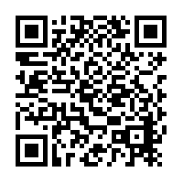
十二年國教藝術領域課程綱要
歡迎下載

Slide 54
國教院研發
之課綱實施支持資源
第三部分


Slide 55


藝術領綱實施相關資源-課程手冊
壹、發展沿革與特色
貳、課程架構
參、核心素養與學習重點的呼應說明
肆、學習重點解析(相關名詞補充說明P.69-P.80)
伍、素養導向教材編寫原則
陸、藝術領域之議題融入說明
柒、教學單元案例
捌、新舊課綱之課程實施銜接分析與建議
玖、課綱Q＆A
附錄一：藝術領域各科整體特色與新舊課綱差異之說明
附錄二：藝術領域各教育階段各科學習重點新舊差異說明
網址：(待更新)

Slide 56
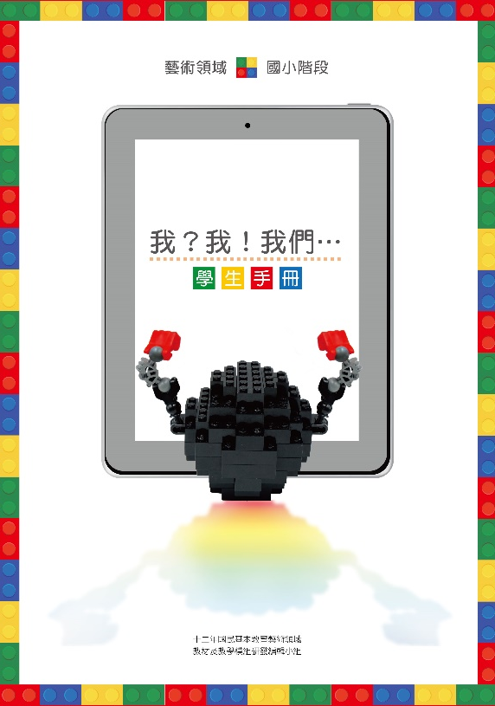
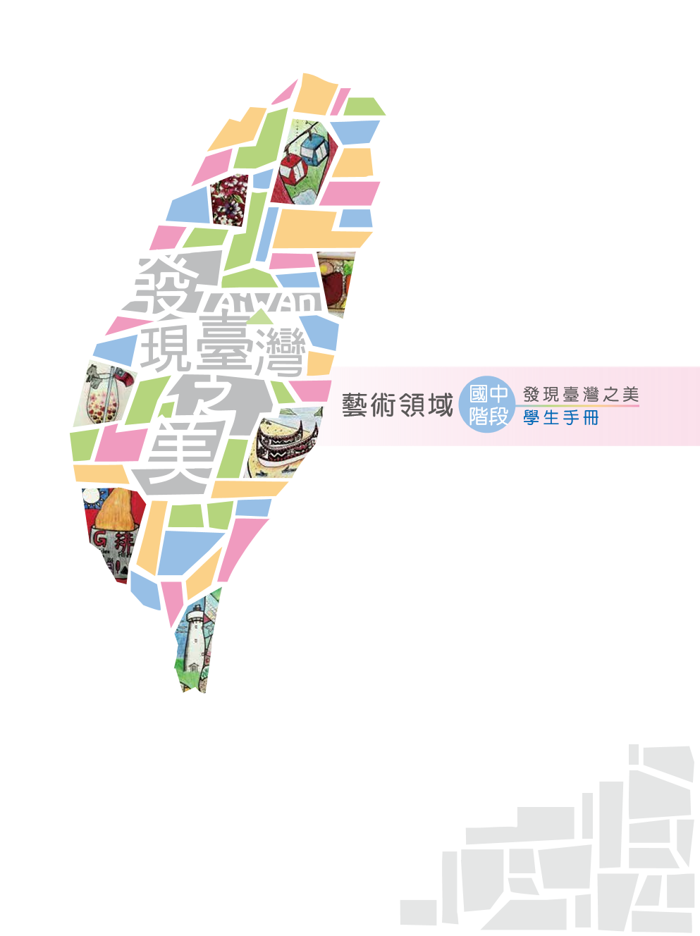

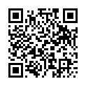
藝術領綱實施相關資源-教材教學模組
網址
https://www.naer.edu.tw/files/11-1000-1621.php?Lang=zh-tw

Slide 57
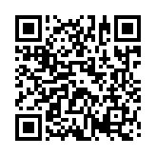
協力同行-
走進十二年國教課程綱要網站
歡迎下載

Slide 58
藝術源於生活，應用於生活
邀請您與我們一起
協力同行
THANKS
一起學習，學習在一起
58

